Slide 1

TROJA TEAM 15 – U11
Föräldramöte 251023
Välkomna
l

Slide 2
Ledarstab
Huvudtränare
Andreas, Mattias, Anton
Hjälptränare
Krister
Dennis
Thomas
Jens
Joakim
Materialare
Anton
Jim
Christian
21 spelare i laget

Slide 3
Laget.se
  Svara på kallelser
    Skriv gärna orsak om man inte kommer
  Skicka ett SMS till Andreas eller Mattias vid förhinder
Träningar
  Ombytta och klara 10 min innan träning
  Inga föräldrar i omklädningsrummet
  Träningstider tis & tors + extra pass
    Dag och tid kan variera beroende på beläggningen i hallarna
  Nivåanpassning till en viss del
  Fysträning en gång i veckan

Slide 4
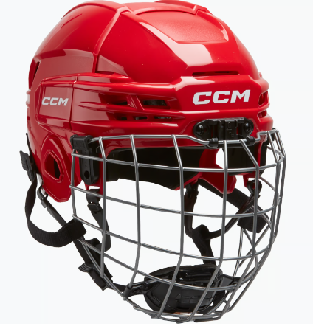
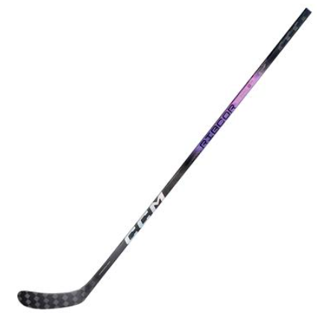
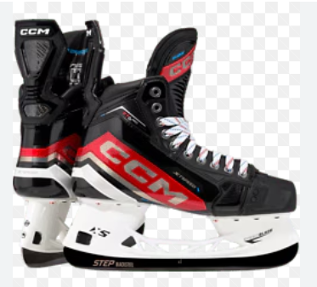
Utrustning
  Viktigt med säker utrustning
    – Vi säger till när vi ser om något är för litet eller i dåligt skick
  Hjälm, klubba och skridskor värt att satsa lite extra på
  Viss Mv utrustning står föreningen för

Slide 5
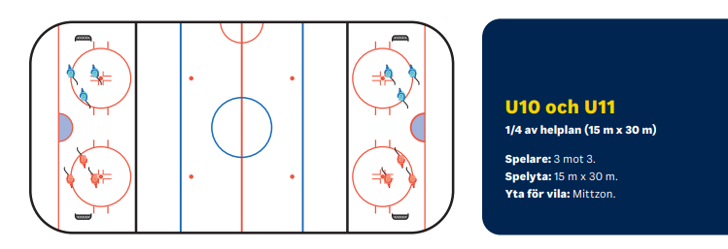
Poolspel
  Tre lag anmälda till poolspel via förbundet
    12 poolspel per lag
  Extra poolspel precis som tidigare
    Vid poolspel med mindre än tre lag kallar vi spelare efter närvarostatistik
  ¼ dels plan

Slide 6
Cuper
  Tanken är minst två Cuper till denna säsongen
  Nästa år anordnar vi ICA Maxi Cup 28/12
Kiosk Herrmatcher
  6 föräldrar per matchtillfälle
  Vi har kiosken tillsammans med Team14
  Grupp 1 samling 17:30 Grupp 2 samling 18:15
  Byt internt om ni inte kan

Slide 7


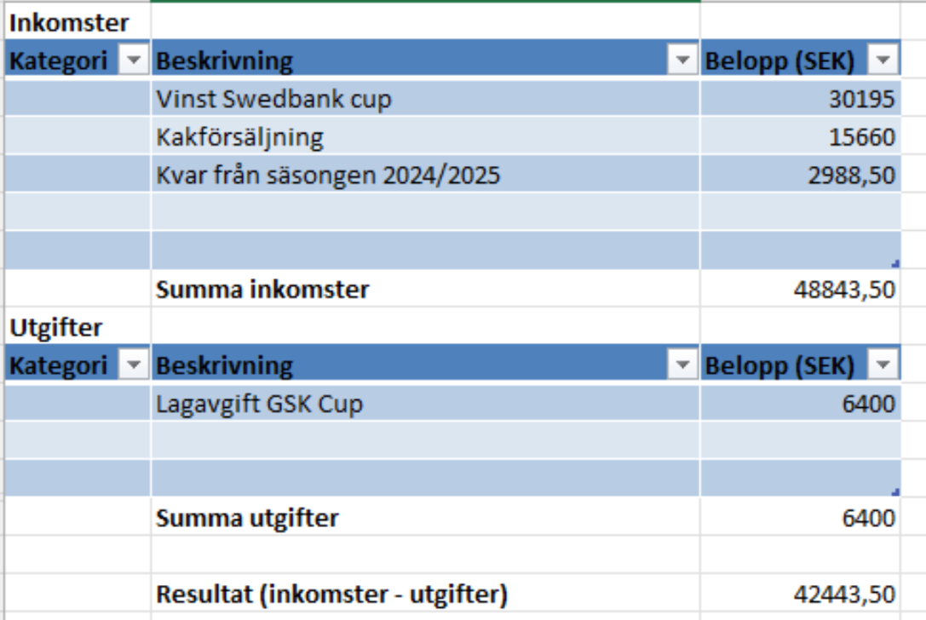
Ekonomi
42 433,50:- i lagkassan just nu

Slide 8
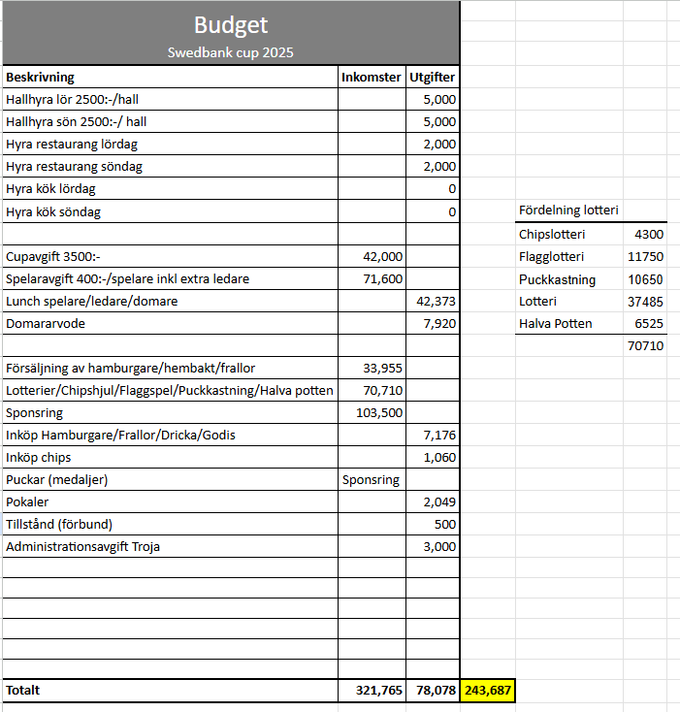
Swedbank Cup

Slide 9
Övriga frågor
Upphittat låda finns i förrådet
Uppträdande i laget på och utanför isen
Ordning och reda i förrådet
Överblivna vinster Swedbank Cup

